Slide 1
AR-REHAB: An Augmented Reality Framework for Poststroke-Patient Rehabilitation
RVA 2018

Slide 2






The Team
Afrian Mutfiatul C.
Davin Masasih
Rafidah Rafalia
05111540000005
05111540000113
05111540000139

Slide 3
PENDAHULUAN

Slide 4
Masalah
HEMIPLEGIA adalah kondisi medis di mana seorang pasien menderita kelumpuhan total atau parsial lengan, kaki, maupun tubuh. Stroke adalah salah satu penyebab hemiplegia yang paling terkenal. Stroke terjadi ketika pasokan darah ke otak terganggu, menyebabkan kerusakan permanen pada otak manusia dan mengakibatkan kematian atau cacat permanen. Sebagian besar orang-orang yang selamat dari stroke menderita cacat kecil hingga besar dalam kemampuan motorik fungsional mereka. Oleh karena itu, kebanyakan dari mereka tidak dapat mempertahankan aktivitas kehidupan sehari-hari mereka.

Slide 5
Solusi Sebelumnya
Kekurangan
Hanya dilakukan di pusat-pusat rehabilitas, seperti rumah sakit atau institut medis
Butuh banyak fasilitas dan SDM
Membosankan
Jenis perawatan ini berkonsentrasi pada fungsi motorik tubuh pasien, latihan mereka terdiri dari tugas-tugas sepele dan membosankan yang perlu diulang, seperti menggerakkan tangan bolak-balik, memindahkan cangkir ke rak, dll.
Rehabilitasi stroke tradisional (nonkomputer)
Notes:
Karena pusat-pusat ini biasanya terletak di daerah perkotaan, pasien yang tinggal di daerah pedesaan harus melakukan perjalanan untuk dirawat. Oleh karena itu, pasien stroke yang memiliki mobilitas terbatas akan mengalami kesulitan dalam mencapai pusat perawatan, dan, dalam beberapa kasus, mereka mungkin tidak dapat memperoleh perawatan.
Selain itu, metode rehabilitasi tradisional membutuhkan banyak fasilitas dan sumber daya manusia karena setiap latihan memerlukan peralatan yang berbeda, dan seorang terapis hanya dapat mengobati satu pasien stroke pada satu waktu [7]. Beberapa penelitian membuktikan bahwa durasi, kapasitas, dan intensitas sesi latihan adalah faktor yang paling penting untuk rehabilitasi motorik yang efektif. Dengan kata lain, hanya latihan yang stabil dan intens dapat secara efektif membantu pasien memulihkan fungsi motorik mereka. Namun, jika pasien tidak dapat memiliki akses yang cukup ke perawatan karena kurangnya terapis dan fasilitas, perawatan yang efisien tidak dijamin.

Slide 6
Solusi yang Ditawarkan
AR-REHAB

Slide 7
AR-REHAB memanfaatkan teknologi Augmented Reality untuk menyediakan perawatan pasien dengan lingkungan yang menghibur dan alami.
AR-REHAB mengadopsi objek nyata ke dalam kerangka kerja dan memungkinkan pasien untuk menyentuh dan berinteraksi dengan lingkungan nyata dan virtual bersama-sama.
Skenario ini mengharuskan pasien untuk menggunakan objek nyata (misalnya, cangkir) untuk mencapai tujuan mereka.

Slide 8
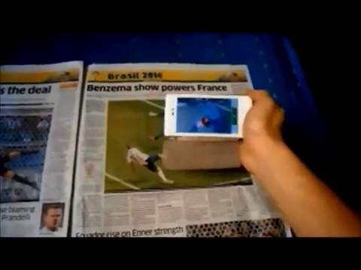

Slide 9
AR-Based Rehabilitation
Sistem ini membawa komponen motivasi visual dan auditory.
Keuntungan :
Menghemat ruang, biaya, dan upaya yang diperlukan untuk mengatur latihan di pusat rehabilitasi dengan kemampuan untuk melakukan pengulangan latihan yang tak terbatas.
Dapat digunakan oleh banyak pasien, dan lebih dari satu sistem dapat diawasi oleh satu terapis.
Memiliki kemampuan semiotom untuk berinteraksi dan memandu pasien pada dirinya sendiri tanpa pengawasan terus menerus dari terapis.
Dengan demikian, koordinasi rehabilitasi stroke yang tepat dapat dicapai untuk memberikan layanan kesehatan kepada kelompok pasien yang lebih besar.
Notes:
Terapis disediakan untuk mengevaluasi kemajuan pasien dan dapat menginstruksikan sistem untuk memperbarui kuantitas, intensitas, dan durasi latihan pasien setiap saat.

Slide 10
Heptic-Based Rehabilitation
Pasien dapat menyentuh dan memanipulasi objek virtual menggunakan sistem tersebut.
Selama ini digunakan perangkat haptik yang dapat dipakai tangan yang mendukung interaksi haptik multipoint.
Kekurangan :
Perangkat ini cenderung besar.
Tidak portabel
Penggunaan terus menerus dapat menyebabkan kelelahan pada lengan dan bahu pasien.
Notes:
Haptic adalah ilmu mengaplikasikan sensasi sentuhan ke dalam interaksi manusia dengan komputer. Haptic berasal dari bahasa Yunani haptesthai yang artinya 'menyentuh'. Perangkat yang menggunakan teknologi haptic melibatkan kontak fisik antara komputer dan pengguna. Pengguna dapat memasukan informasi ke dalam komputer dan merasakan umpan balik dari komputer melalui sensasi di tangan atau bagian tubuh lainnya.

Slide 11
Arsitektur
Kerangka AR-REHAB terdiri dari dua subsistem:
Subsistem Pasien (subsistem yang mencakup komponen yang bertanggung jawab untuk rendering)
Subsistem Terapis

Slide 12
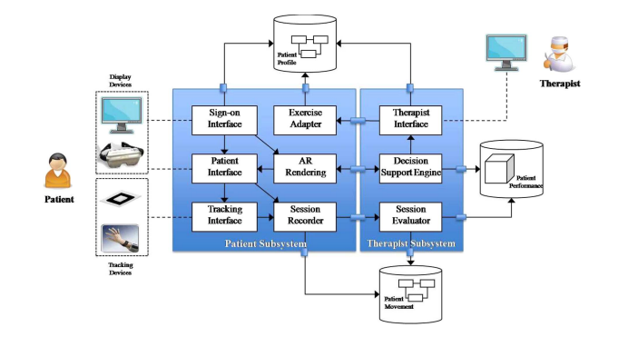
AR-REHAB architecture as a subsystem view

Slide 13
Subsistem Pasien
Pasien harus login menggunakan komponen Sign-on yang mengakses database profil pasien untuk verifikasi.
Modul Sign-on memeriksa informasi dari rencana perawatan pasien dan memasukkannya ke komponen AR Rendering untuk merumuskan latihan yang tepat untuk pasien.
Setelah latihan yang tepat dipilih, komponen AR Rendering membangun lingkungan virtual dan menambahkannya ke dalam adegan nyata yang ditangkap di depan pasien.
Adegan augmented diberikan kepada pasien oleh komponen Patient Interface yang mampu memberikannya melalui tampilan reguler atau HMD.
Antarmuka pelacakan menangkap gerakan tangan dan meneruskannya ke sesi perekam yang menerapkan beberapa filter untuk disimpan secara permanen dalam database.
Perubahan secara berkala yang dikirim oleh antarmuka terapis memodifikasi profil pasien atau rencana perawatan sesuai dengan permintaan.

Slide 14
Subsistem Terapis
Sesi evaluator dimulai setelah pasien menyelesaikan sesi mereka dan mengekstraksi nilai yang berguna untuk daftar pengukuran yang telah ditetapkan dan menyimpannya sebagai data kinerja pasien.
Antarmuka Terapis, yang pada gilirannya memungkinkan terapis untuk memperbarui profil pasien dan melihat hasil kinerja.

Slide 15
Implementasi
Dikembangkan di C ++
Diimplementasikan berdasarkan platform multithreading
Mekanisme Renderisasi AR utama diimplementasikan menggunakan empat API, ARToolKit, CHAI 3D, Open Dy-namics Engine (ODE), dan VirtualHand SDK.
API ARToolkit untuk menangkap adegan video dan mencari pola marker
Menggunakan ARToolKit untuk melacak gerakan tangan dan menilai kinerjanya
CHAI 3D sebagai manajer grafis dan perender yang mengelola grafik adegan dari lingkungan virtual dan menggambarkan lingkungan virtual ke dalam adegan nyata
ODE mendeteksi tabrakan antar objek dan menghitung respons
VirtualHand SDK dari Immersion Inc. memberikan pose tangan melalui CyberGlove

Slide 16
LATIHAN
AR-REHAB

Slide 17
~
Jenis latihan dibagi menjadi dua kategori :
nongame-based (cup and shelf)
game-based (cannonball, air-hockey, and block)
Dalam latihan berbasis permainan, pasien akan bermain melawan komputer dan mencoba untuk mencetak gol maksimum, sementara di jenis lainnya, pasien akan diminta untuk melakukan skenario statis yang lebih sederhana.

Slide 18
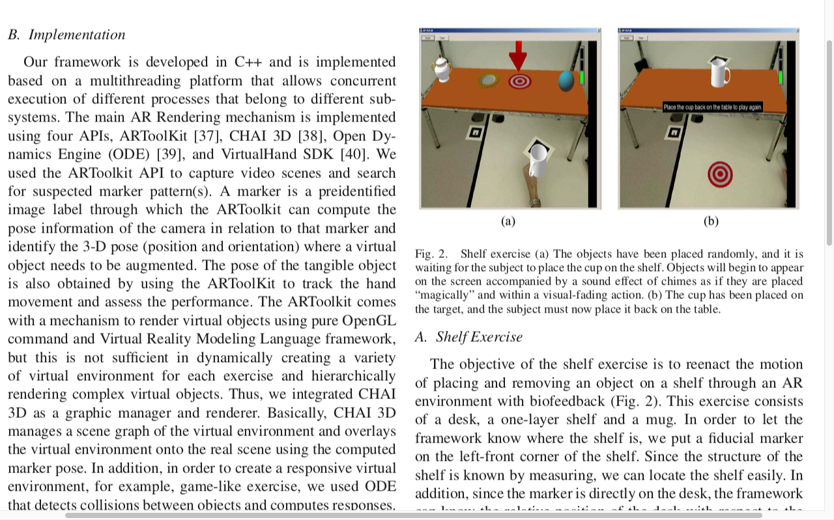
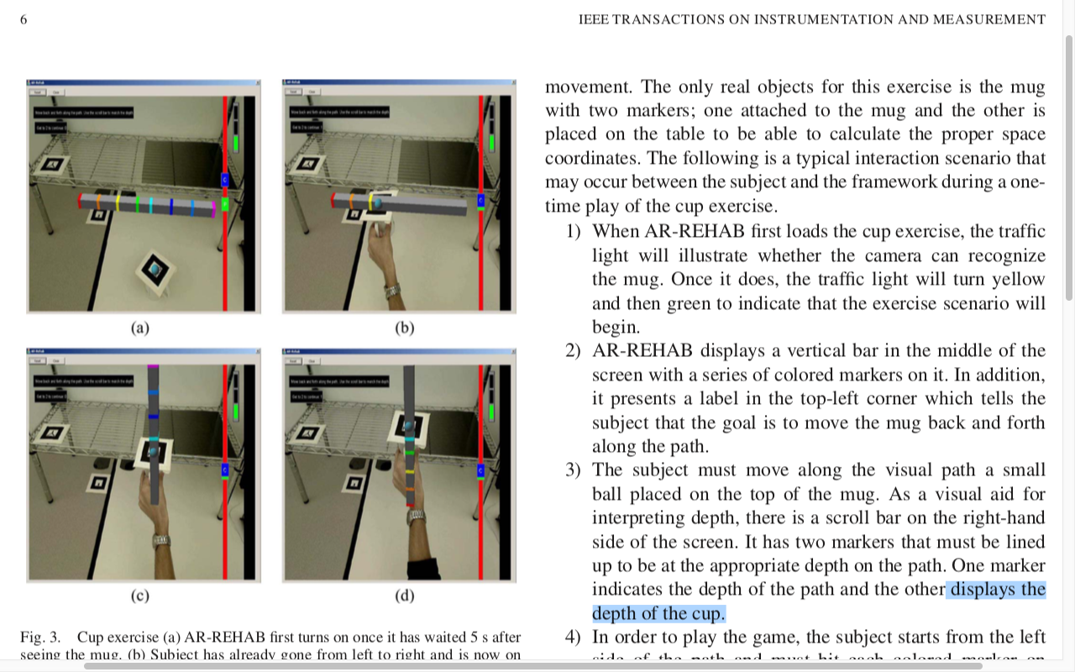
Self Exercise
Cup Exercise
Memindahkan cangkir ke target.
Untuk mengevaluasi kemampuan subjek mengikuti jalur visual yang ditentukan secara tepat.
Memindahkan cangkir ke target dengan mengikuti jalur vertikal dan horisontal.

Slide 19
HASIL
AR-REHAB

Slide 20
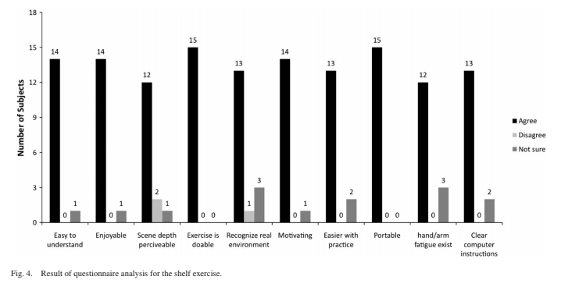
Hasil analisis latihan rak

Slide 21
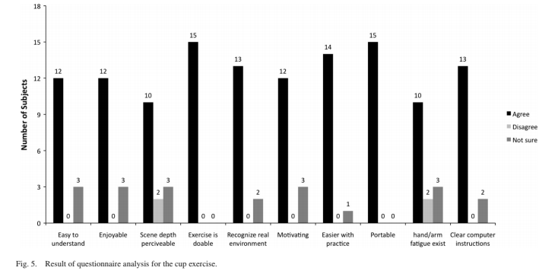
Hasil analisis latihan cangkir

Slide 22
Kesimpulan
AR-REHAB sangat sesuai untuk membantu perkembangan motorik pada pasien pasca stroke.
AR-REHAB dapat digunakan untuk mengukur beberapa faktor kinerja penting yang dapat digunakan untuk menilai kemajuan perawatan pasien.
Dari sudut pandang desain yang memanfaatkan proses rehabilitasi berbasis VR dan proses rehabilitasi berbasis dunia nyata dengan kamera web 2D tambahan dan penanda fidusia, membuat proses rehabilitasi menjadi lebih mudah dan menyenangkan.

Slide 23
Terima Kasih

